Slide 1
第9章 微分方程
§9.1 微分方程的基本概念
引例
微分方程的定义
微分方程的解

Slide 2
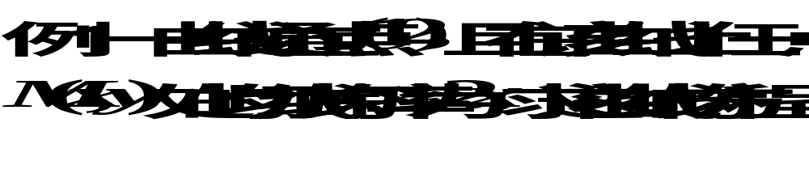

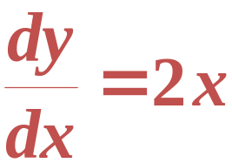

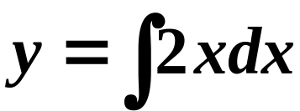
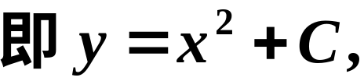

一、引例
解

Slide 3
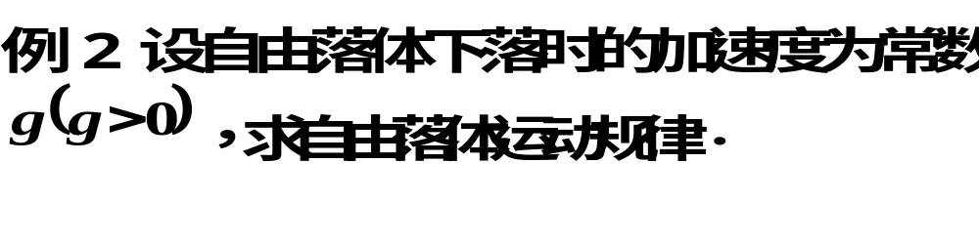
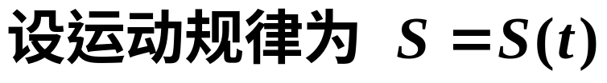
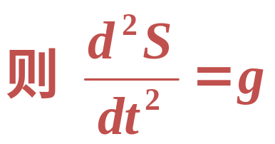
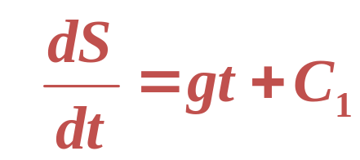
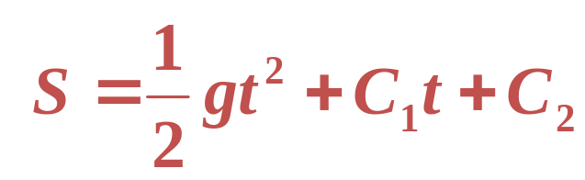
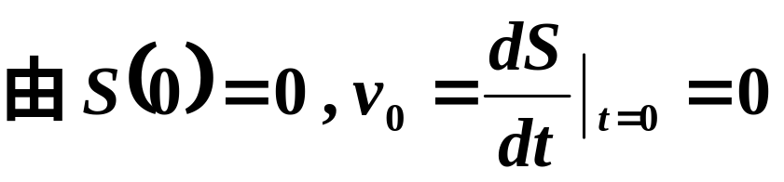
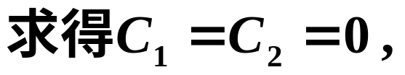
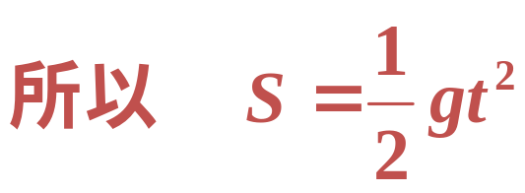
解

Slide 4

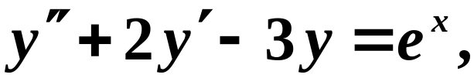
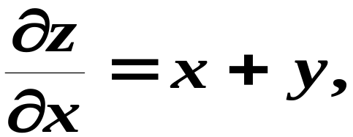
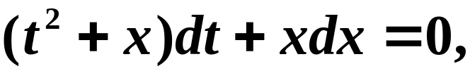
二、微分方程的定义
微分方程:
凡含有未知函数的导数或微分的方程叫微分方程.
例
实质: 联系自变量,未知函数以及未知函数的某些导数(或微分)之间的关系式.
分类1: 常微分方程, 偏微分方程.

Slide 5
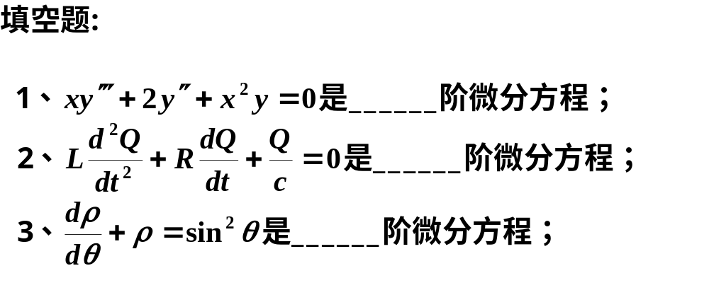
微分方程的阶: 微分方程中出现的未知函数的最
高阶导数的阶数称之.

Slide 6


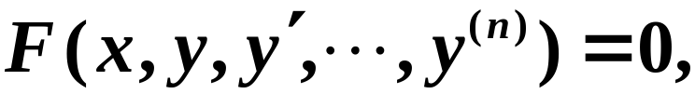
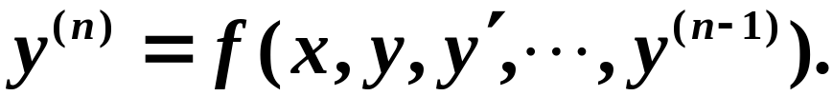

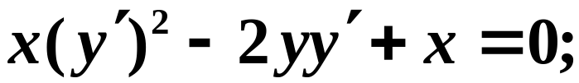
分类2:
一阶微分方程
高阶(n)微分方程
分类3: 线性与非线性微分方程.

Slide 7
三、微分方程的解
微分方程的解:
代入微分方程能使方程成为恒等式的函数称之.
微分方程的解的分类：
(1)通解: 微分方程的解中含有任意常数,且任意常数的个数与微分方程的阶数相同.

Slide 8





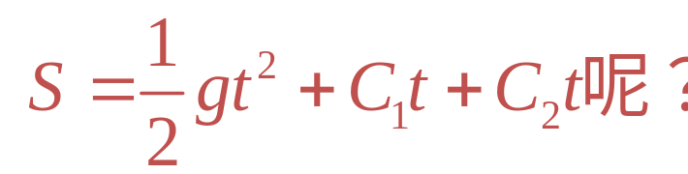
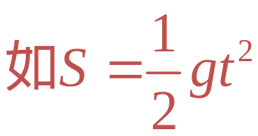
(2)特解: 确定了通解中任意常数以后的解.
解的图象: 微分方程的积分曲线.
通解的图象: 积分曲线族.

Slide 9
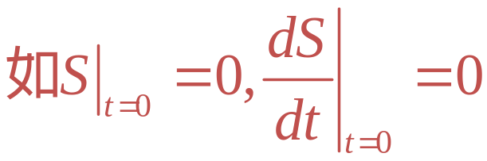



定解条件: 用来确定通解中任意常数的条件.
初始条件: 当自变量取某个值时,给出未知函
数及其导数的相应值的条件.
边界条件: 说明方程中未知函数在边界上约
束情况的条件(通常是等式).

Slide 10
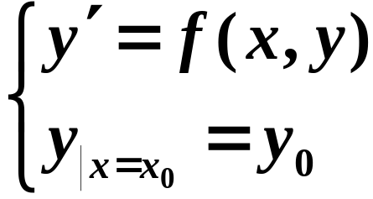
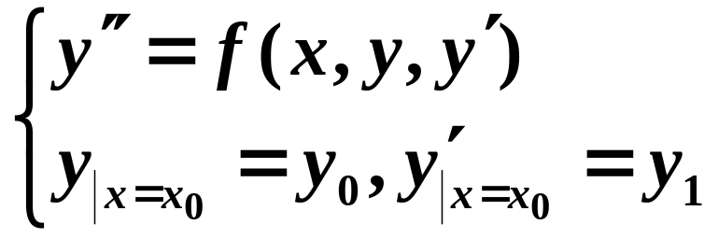
初值问题: 求微分方程满足初始条件的解的问题.
一阶:
过定点的积分曲线;
二阶:

Slide 11

























Slide 12

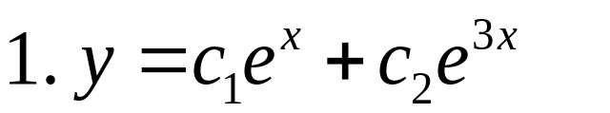
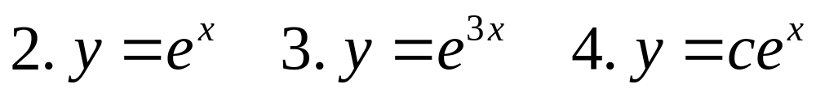
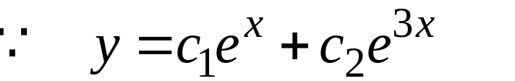
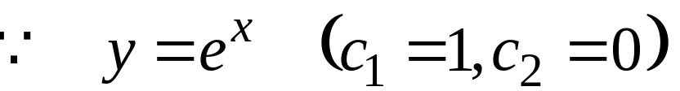
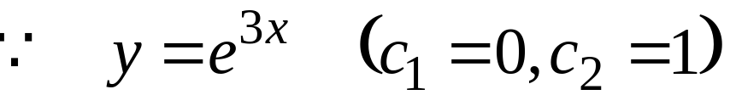
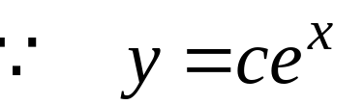
例 二阶微分方程
试问下列函数
是否是方程的解,是通解还是特解?
解: 分别将四个函数代入方程,均 左边=右边
则这四个函数均为方程的解.
其中有两个任意常数是方程的通解.
是方程的特解.
是方程的特解.
其中只有一个常数,则即不是方程的
通解,也不是特解.

Slide 13













Slide 14



